Slide 1

KIS专业版V14.1培训大纲
—固定资产管理模块
KIS服务产品及技术支持部

Slide 2
目录
系统概述及主流程图
主要流程与功能
  初始化
  日常业务处理
  期末处理

Slide 3
系统概述
金蝶KIS固定资产管理系统以固定资产卡片管理为基础，帮助企业实现对固定资产的全面管理，包括固定资产的新增、清理、变动，按国家会计准则的要求进行计提折旧，以及与折旧相关的基金计提和分配的核算工作。它能够帮助管理者全面掌握企业当前固定资产的数量与价值，追踪固定资产的使用状况，加强企业资产管理，提高资产利用率。

Slide 4
主流程图
初始化 | 日常业务处理 | 期末处理
基础资料设置
卡片新增
工作量管理
卡片变动
凭证管理
系统参数设置
计提折旧
减值准备
初始卡片录入
报表查询
与总账对账
卡片清理
结束初始化
卡片拆分
期末结账

Slide 5
主要流程与功能—初始化
基础资料设置
初始卡片录入
结束初始化

Slide 6
主要流程与功能—初始化
基础资料设置
  资产类别
  变动方式
  使用状态
  折旧方法定义
  存放地点维护

Slide 7
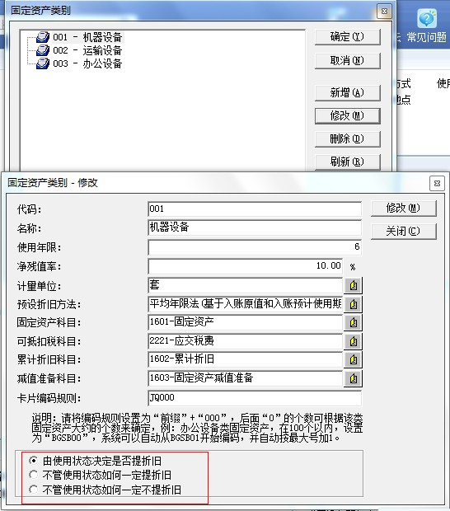
主要流程与功能—初始化
基础资料设置
  卡片类别管理
卡片类别管理可帮助用户归类整理大量的固定资产数据；
关于折旧的三个互斥选项可控制使用状态能否影响折旧计提；
录入了净残值率，在新增卡片时输入了原值会自动倒算净残值。

Slide 8
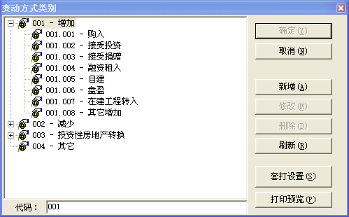
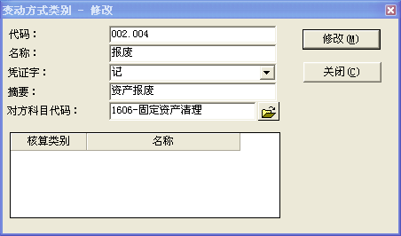
主要流程与功能—初始化
基础资料设置
  变动方式类别
变动方式指固定资产发生新增、变动或减少的方式，与生成凭证相关

Slide 9
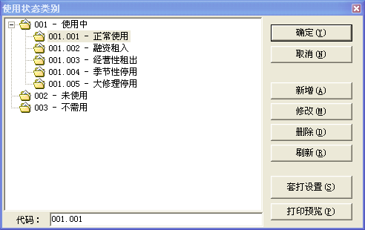
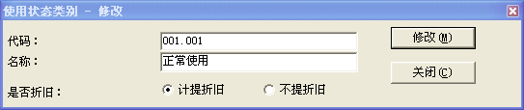
主要流程与功能—初始化
基础资料设置
  使用状态类别
使用状态是指固定资产当前的使用情况;
使用状态中可以设置资产是否计提折旧，但此设置能否生效还取决于卡片类别属性

Slide 10
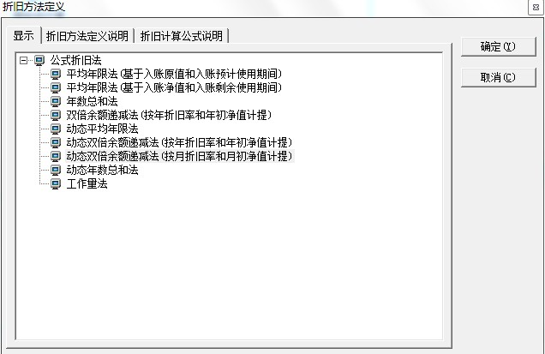
主要流程与功能—初始化
基础资料设置
  折旧方法定义
系统预设了9种公式折旧法；
不支持自定义公式折旧及自定义每期折旧率
Notes:
系统预设的折旧方法可分为静态折旧法和动态折旧法两种，如：平均年限法（静态）和动态平均法这两种方法。大部分的用户都是用的平均年限法，但由于卡片后期根据需要做变动处理，做了变动处理的卡片，需要将静态折旧方法改为动态平均法，否则，系统还是默认按照原来的折旧方法和折旧额计提折旧。如果用户在选择折旧方法时，不能确定后期时候会对卡片进行变动处理，建议采用动态的折旧方法，以免后期出现的折旧错误。

Slide 11
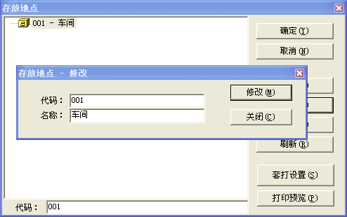
主要流程与功能—初始化
基础资料设置
  存放地点维护
根据企业实际情况进行维护即可

Slide 12
主要流程与功能—初始化
基础资料设置
初始卡片录入
结束初始化

Slide 13
主要流程与功能—初始化
初始卡片录入
  年中启用的账套：如2012年9期启用，则卡片录入2012年8期期末数，同时卡片界面“初始化数据”页签，录入卡片“固定资产”、“累计折旧”等数据的1－8月份的发生额，以倒算年初。
  年初启用的账套：如2012年1期启用，则卡片录入2011年12期期末数，无“初始化数据”页签，“原值及折旧”页签数据即为年初数。
  下面以年中启用的账套为例，介绍几种初始化卡片的录入方法：

Slide 14
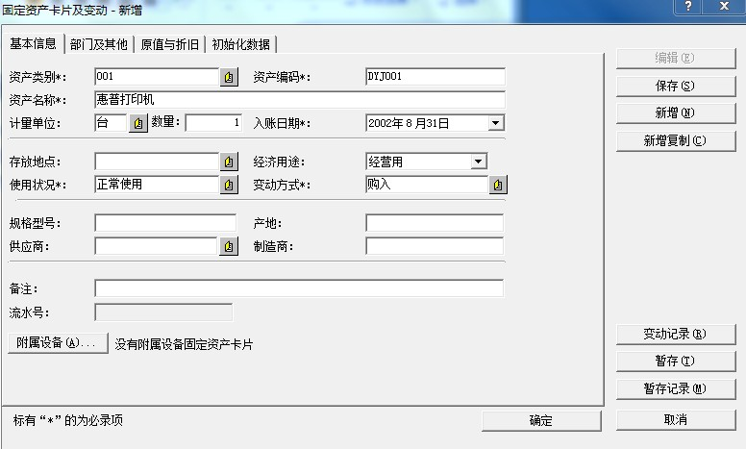
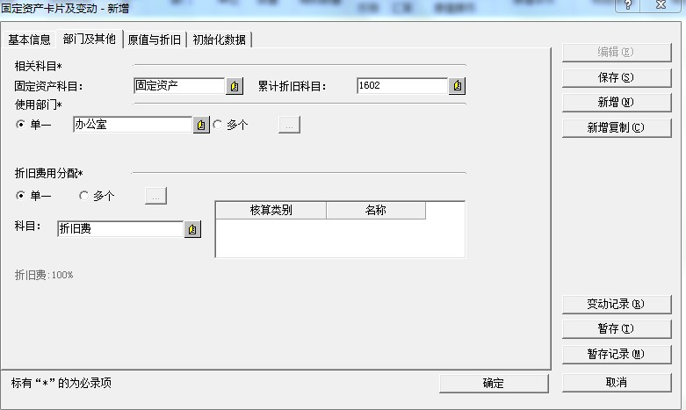
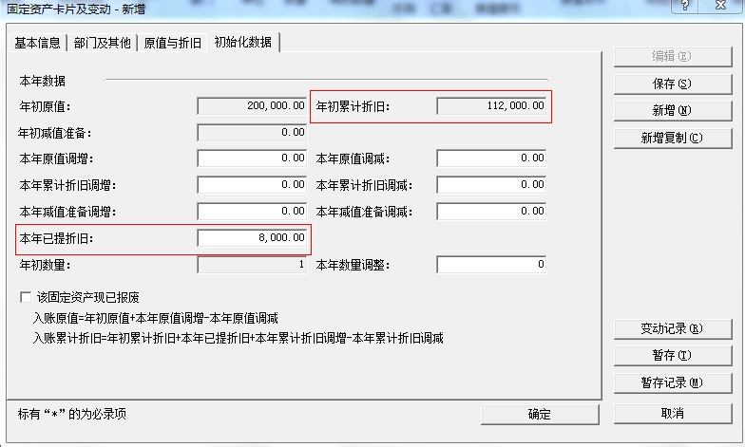
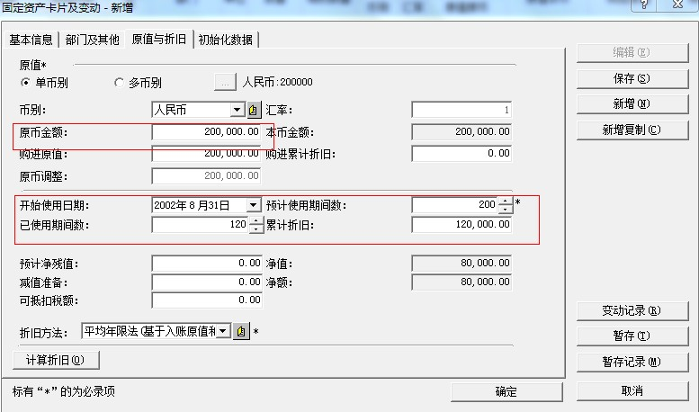
主要流程与功能—初始化
初始卡片录入
  案例一：编号DYJ001，惠普打印机，2002年8月购进，原值20万元，账套2012年9期启用，截至2012年8月31日共使用了120期，已提折旧12万，其中2012年计提折旧0.8万元。

Slide 15
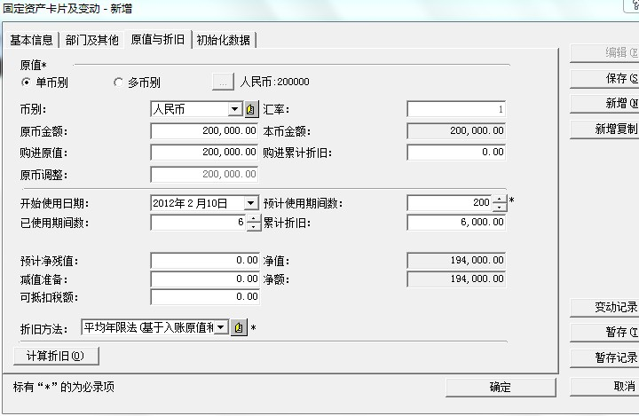
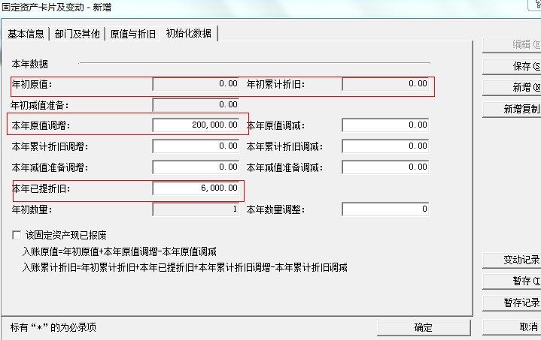
主要流程与功能—初始化
初始卡片录入
  案例二：编号DYJ002，惠普打印机，2012年2月10日投入使用（账套启用当年开始使用），截至2012年8月31日共使用了6期，已提折旧0.6万元，其余信息与案例一相同。

Slide 16
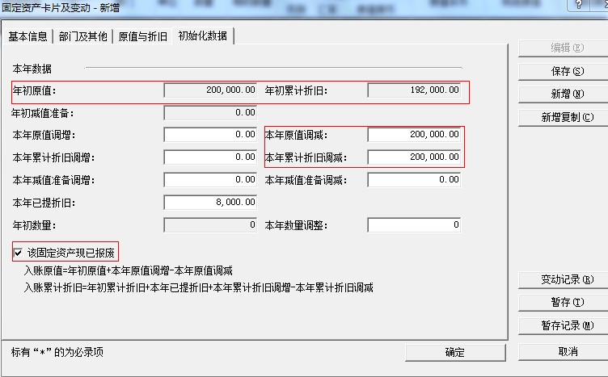
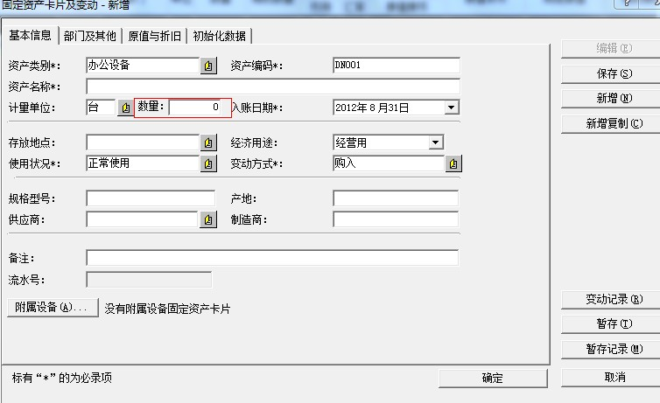
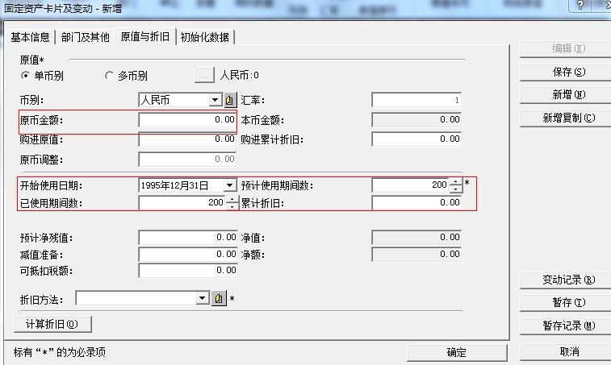
主要流程与功能—初始化
初始卡片录入
  案例三：DN001，电脑，1995年12月开始使用，至2012年8月已期满报废，原值20万，残值为0，2012年1-8月折旧0.8万元，由于这笔业务影响了固定资产和累计折旧的本年累计发生数，因此企业仍需将其入账。

Slide 17

主要流程与功能—初始化
初始卡片录入总结
各页签数字之间的关系
数量
原币金额
累计折旧

Slide 18
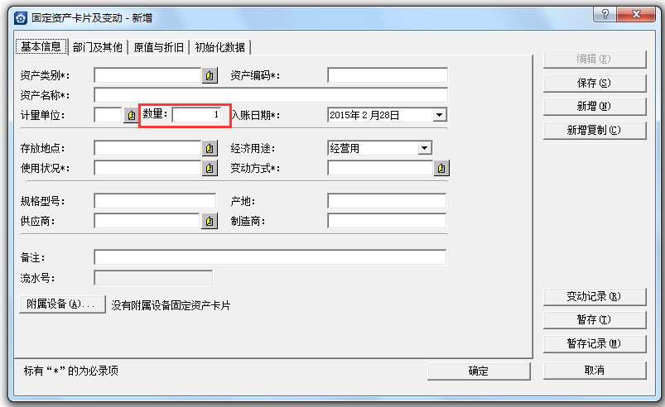
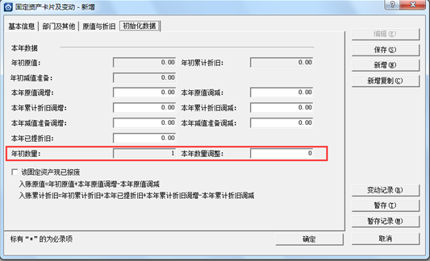
主要流程与功能—初始化
数量
数量 = 年初数量 + 本年数量调整

Slide 19
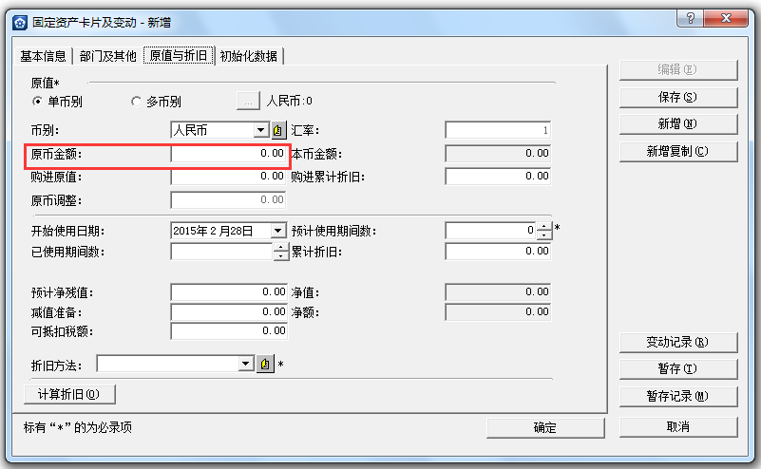
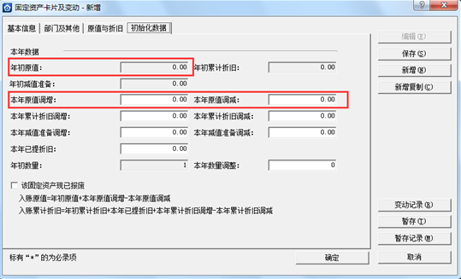
主要流程与功能—初始化
原币金额
原币金额 = 年初原值 + 本年原值调增 - 本年原值调减

Slide 20
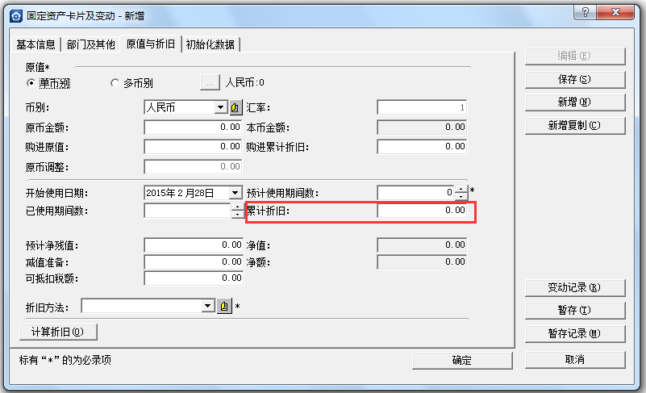
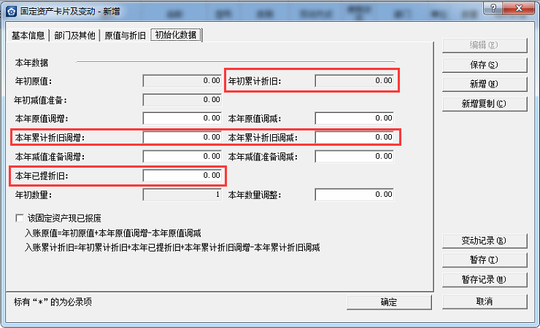
主要流程与功能—初始化
累计折旧
累计折旧 = 年初累计折旧 + 本年累计折旧调增 - 本年累计折旧调减+本年已计提折旧

Slide 21
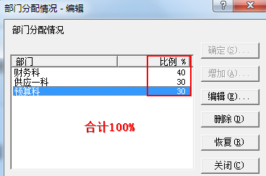
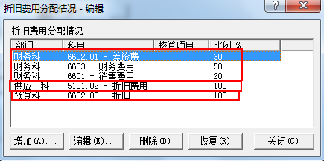
主要流程与功能—初始化
初始卡片录入
  录入卡片时其他注意事项：
    多币别原值如何录入；
    多部门使用、多折旧费用分配科目如何录入；
      所有使用部门的分配比例之和必须为100%
      每个使用部门下所有折旧费用分配比例之和必须为100%
    折旧方法为工作量法时，卡片界面有什么变化。
  注：卡片除了手工录入外，还可以利用标准卡片引出引入功能，将资产从旧账套引入新账套，从而减轻工作量。

Slide 22
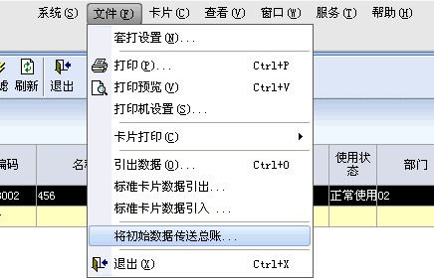
主要流程与功能—初始化
初始卡片录入
  卡片录入完成，可将固定资产的初始化数据传递至总账，注意此功能只有在总账和固定资产均未结束初始化的情况下方可使用。

Slide 23
主要流程与功能—初始化
基础资料设置
初始卡片录入
结束初始化

Slide 24
主要流程与功能—初始化
结束初始化
  核对原值、累计折旧、减值准备的余额与账务相符后，即可结束初始化。结束初始化之后，固定资产系统中原本灰显不可用的功能均黑色高亮显示，可以正常使用。
  发现初始数据有误可以反初始化进行修改，只有系统管理员组的成员才具有反初始化的权限。

Slide 25
主要流程与功能—日常业务处理
卡片新增
卡片变动
卡片计提减值准备
卡片清理
卡片拆分
凭证管理
报表查询

Slide 26

主要流程与功能—日常业务处理
卡片新增
  可参考初始化卡片的录入方法，但没有“初始化数据”页签；
  “原值与折旧”页签的原值、累计折旧、已使用期间数，为卡片新增时录入，以后期间若不做变动不变化；
  新增卡片保存之后出现“期间数据”页签，若要查看卡片最准确的当前数据，以“期间数据”为准；
  卡片打印时，需要注意卡片打印只能使用套打。
  思考：购入金额为5000元或以下的固定资产，购入时需要一次性将折旧提完，需要怎么处理？
  答：录入时原值和折旧都填5000

Slide 27
主要流程与功能—日常业务处理
卡片新增
卡片变动
卡片计提减值准备
卡片清理
卡片拆分
凭证管理
报表查询

Slide 28
主要流程与功能—日常业务处理
卡片变动
  应用场景：
    若发现前期卡片录入错误，或因资产评估增值、会计政策变更等原因需要修改原卡片的折旧方法、原值、折旧、减值准备、使用部门、折旧费用科目、使用期限等信息，都可以通过卡片变动来实现。
    1、 哪些字段是不允许变动的呢？
    2、 变动之后是当期生效还是下期生效？
  分类：
    一是涉及到价值的变动。变动后需要生成凭证，如修改原值、累计折旧、减值准备等；
    二是不涉及到价值的变动，如变动部门、科目等信息则不需要生成凭证。

Slide 29
主要流程与功能—日常业务处理
卡片变动
  取消变动：
    在卡片管理界面直接删除该变动记录，但如果该变动已经生成凭证，则需要先删除凭证后才能删除该变动记录。
  注意事项：
    固定资产变动是对以前期间入账的固定资产资料进行变动处理，已经清理的固定资产不能再进行变动处理，本期新增的固定资产不能在本期变动。
    固定资产系统支持在一个会计期间内对同一固定资产卡片进行多次变动。
    固定资产变动后如果变动的记录是不符合逻辑的，系统会给予提示不让保存。
    系统支持批量变动。

Slide 30
主要流程与功能—日常业务处理
卡片变动
  案例：
    2012年9月对初始化卡片DYJ002号固定资产惠普打印机重新评估，发现减值2万元，前期的累计折旧需要追溯调整。
      关于累计折旧的调整数需要特别注意，变动折旧要素后从变动下期才按照变动后的要素计算折旧，所以2012年第9期的折旧也需要调整，这样就需要调整8个期间的折旧，所以累计折旧追溯调整-700；
      由于涉及到价值变动，折旧方法必须改为动态方法，就此例而言，需改为动态平均法。

Slide 31
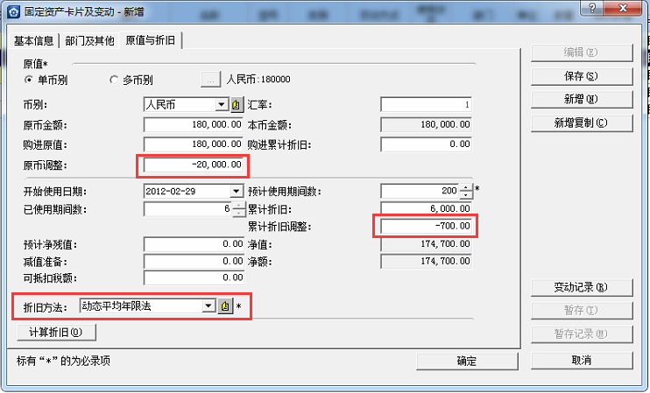
主要流程与功能—日常业务处理
卡片变动

Slide 32
主要流程与功能—日常业务处理
卡片新增
卡片变动
卡片计提减值准备
卡片清理
卡片拆分
凭证管理
报表查询

Slide 33
主要流程与功能—日常业务处理
卡片计提减值准备
  应用场景：
    固定资产因损坏、技术陈旧或其他经济原因，导致其可收回金额低于其账面价值，此时需计提减值准备。
    2013年小企业准则不需要计提减值准备
  计提方法：
    通过变动功能。
  注意事项：
    当期新增的固定资产不能在当期计提减值准备。
    系统支持批量计提减值准备。

Slide 34
主要流程与功能—日常业务处理
卡片新增
卡片变动
卡片计提减值准备
卡片清理
卡片拆分
凭证管理
报表查询

Slide 35
主要流程与功能—日常业务处理
卡片清理
  应用场景：
    固定资产由于使用而不断磨损直至报废；由于新技术的发展，原有固定资产遭到淘汰而提前报废；由于非常事故或自然灾害，固定资产发生损毁，等等。上述情况均需对资产进行清理。
  注意事项：
    当期新增的固定资产可以进行清理，当期变动过的资产当期不能清理，必须删除变动记录后方可清理。
    系统支持对固定资产进行部分清理，在清理界面输入清理数量即可。若清理数量为小数，需在系统参数中设置小数位数。
    进行固定资产清理，一般按照先清理、后折旧的原则。
    系统支持批量清理。

Slide 36
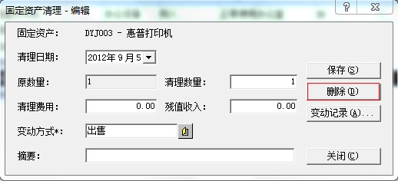
主要流程与功能—日常业务处理
卡片清理
  取消清理：
    固定资产清理记录不能在卡片管理里直接删除，需要再次点击【清理】，在清理界面点击【删除】才行。

Slide 37
主要流程与功能—日常业务处理
卡片新增
卡片变动
卡片计提减值准备
卡片清理
卡片拆分
凭证管理
报表查询

Slide 38
主要流程与功能—日常业务处理
卡片拆分
  应用场景：
    卡片拆分可以满足企业逐步细化资产管理的需要，用户可以通过卡片拆分将原来成批、成套管理的资产（即在固定资产中仅录入了一张固定资产卡片）拆分成多项资产进行管理。
  拆分类型：
    按金额进行拆分：系统按照要拆分的卡片数量平均分摊固定资产原值和累计折旧等金额数据，但不对资产数量进行拆分。
    按数量进行拆分：系统会同时拆分数量和金额，系统按照要拆分的卡片数量平均分摊固定资产的数量、原值和累计折旧等。

Slide 39
主要流程与功能—日常业务处理
卡片拆分
  拆分结果：
    生成一条原卡片的清理记录和多条子卡片的新增记录，系统为子卡片的编码后加上了拆1、拆2…..的后缀。
  注意事项：
    拆分只能针对单项资产进行，不能批量拆分。
    当期做过变动的资产当期不能拆分，必须删除变动记录后才能进行拆分。
  取消拆分：
    删除所有子卡片的新增记录；
    对原卡片取消清理。

Slide 40
主要流程与功能—日常业务处理
卡片新增
卡片变动
卡片计提减值准备
卡片清理
卡片拆分
凭证管理
报表查询

Slide 41
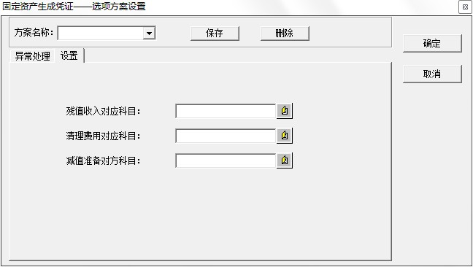
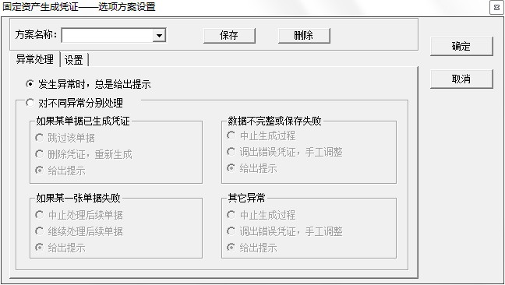
主要流程与功能—日常业务处理
凭证管理
  凭证选项设置
    位于凭证管理界面菜单栏【文件】-【选项】

Slide 42
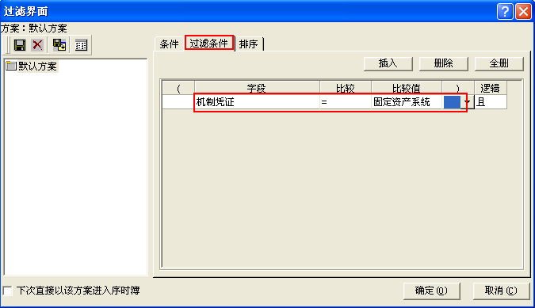
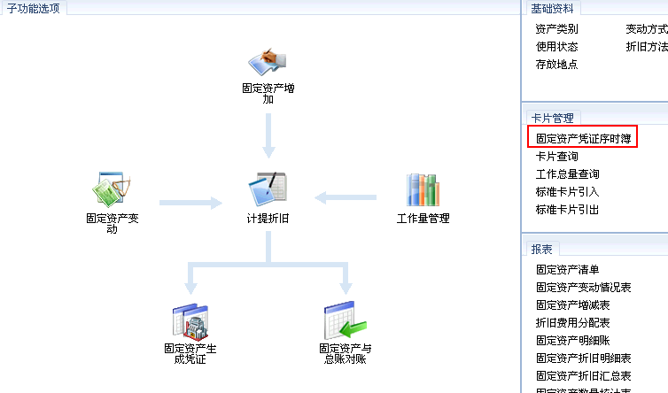
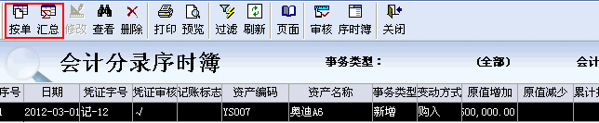
主要流程与功能—日常业务处理
凭证管理
  生成方式：
    按单生成：一条固定资产记录生成一张凭证，可以一次选中一条或多条记录，分别生成一张或多张固定资产凭证传到总账系统。
    汇总生成：一次性选择多条固定资产记录，汇总生成一张固定资产凭证传递到总账系统。注意“固定资产凭证分录分开列示”对汇总生成凭证的影响。
  凭证查询：
    在【账务处理】-【凭证管理】界面，设置过滤条件可查询固定资产生成的凭证。
    在【固定资产】-【固定资产凭证序时簿】界面，也可查询固定资产生成的凭证
  凭证删除
    在【固定资产】-【固定资产凭证序时簿】界面中删除固定资产凭证

Slide 43
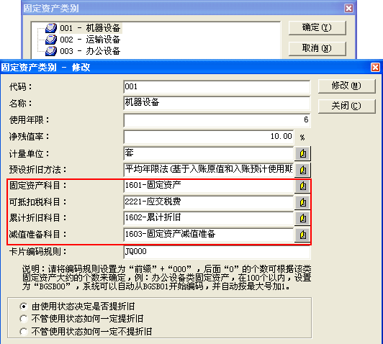
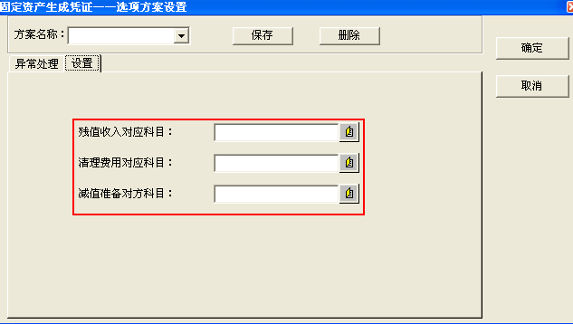
主要流程与功能—日常业务处理
凭证管理
  生成凭证的科目来源：
    固定资产科目和累计折旧科目来源于具体卡片上的科目信息，减值准备科目来源于“基础资料-卡片类别管理”中的科目信息。对方科目一般取的是“基础资料-变动方式类别”中的信息。
    如果是清理、减值准备业务，需注意维护凭证选项设置中的科目信息。计提减值准备生成凭证时，对方科目优先取此处设置的科目信息，如果这里没有维护才去取变动方式类别中的的科目信息。

Slide 44
主要流程与功能—日常业务处理
卡片新增
卡片变动
卡片计提减值准备
卡片清理
卡片拆分
凭证管理
报表查询

Slide 45
主要流程与功能—日常业务处理
报表查询
  管理报表：
    固定资产变动情况表
    折旧费用分配表
    固定资产明细账（常用）
    固定资产折旧明细表（常用）
    折旧汇总表
    固定资产构成分析表
    变动历史记录表
  统计报表：
    资产清单（常用）
    固定资产价值变动表
    数量统计表
    到期提示表
    处理情况表
    附属设备明细表

Slide 46
主要流程与功能—期末处理
工作量管理
计提折旧
与总账对账

Slide 47
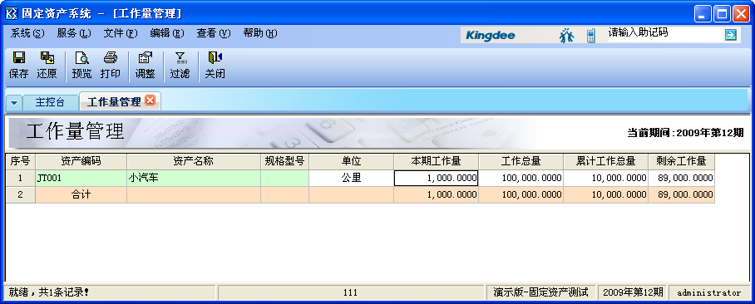
主要流程与功能—期末处理
工作量管理
  如果企业存在以工作量法计提折旧的卡片，在计提折旧之前必须到工作量管理中维护这些资产的“本期工作量”的数据，否则系统不对这些卡片计提折旧。
  在工作量管理界面，“本期工作量”需手工录入，“工作总量”来源于固定资产卡片上“预计工作量”的数据； “累计工作总量”是各期已录入的实际工作量之和，但不包括当期工作量；剩余工作量=工作总量-累计工作总量-本期工作量。

Slide 48
主要流程与功能—期末处理
计提折旧
  如固定资产折旧凭证已过账，当期不允许再增加或修改固定资产卡片
  如计提折旧后，新增、变动固定资产卡片，系统需重新计提折旧，否则结账时会提示本期还未计提折旧，不能结账。
  重提折旧时系统会自动覆盖之前生成的折旧凭证，但前提是之前的折旧凭证处于可修改状态，即未审核未过账等。

Slide 49
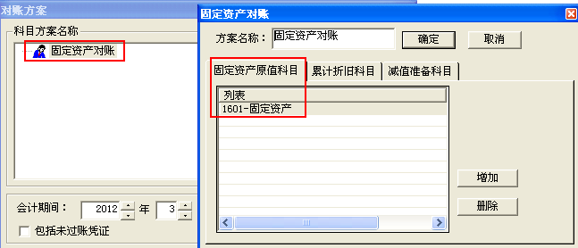
主要流程与功能—期末处理
固定资产与总账对账
  设置对账方案
    可以设置固定资产系统的原值、累计折旧、减值准备所对应的总账系统的科目，科目设置完成后，保存为一种方案，如果有多种对账方案可以设一种默认的对账方案。

Slide 50
感谢观看
金蝶软件（中国）有限公司

